Slide 1
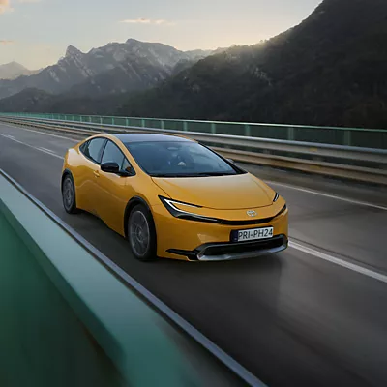
Хибридна и електрична возила
Како се крећу, пуне и зашто мењају градску вожњу.

Slide 2
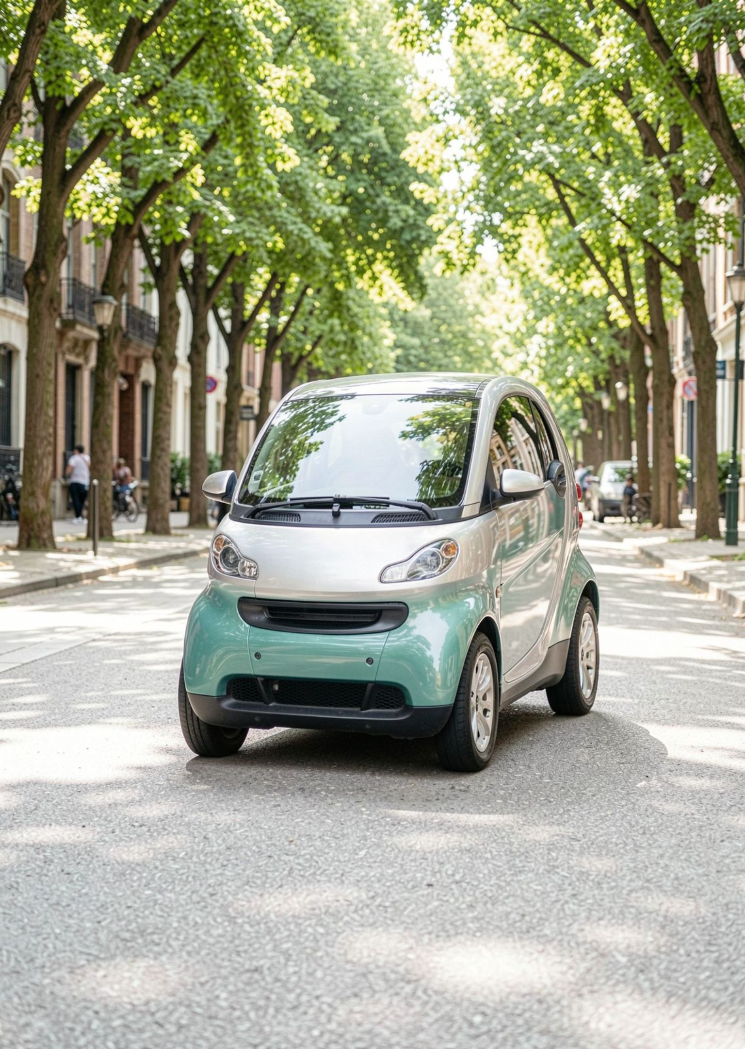



ПРОМЕНА У ВОЖЊИ
Зашто се мења начин вожње?
Мања потрошња
Мање издувних гасова
Тиша градска вожња

Slide 3

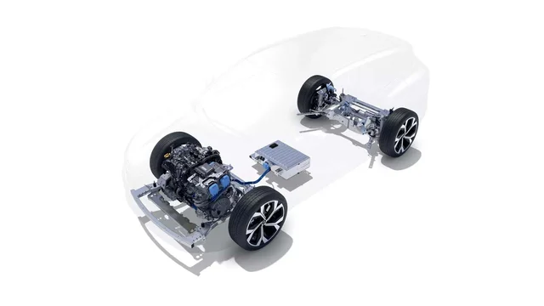
ХИБРИД
Како ради хибридно возило?
Мотор
Бензински мотор и електромотор заједно
Батерија
Складишти енергију при кочењу и раду
Точкови
Примају погон од оба мотора
Два извора снаге раде заједно.

Slide 4

ЕЛЕКТРИЧНО ВОЗИЛО
Како ради електрично возило?
Пуни батерију
Напаја мотор
Покреће точкове
Енергија иде од батерије до точкова.

Slide 5


ДВА ПУТА ДО ПОГОНА
Хибрид или електрично?
Хибрид
Електрично
Гориво + струја
Само струја
Избор зависи од начина вожње.

Slide 6
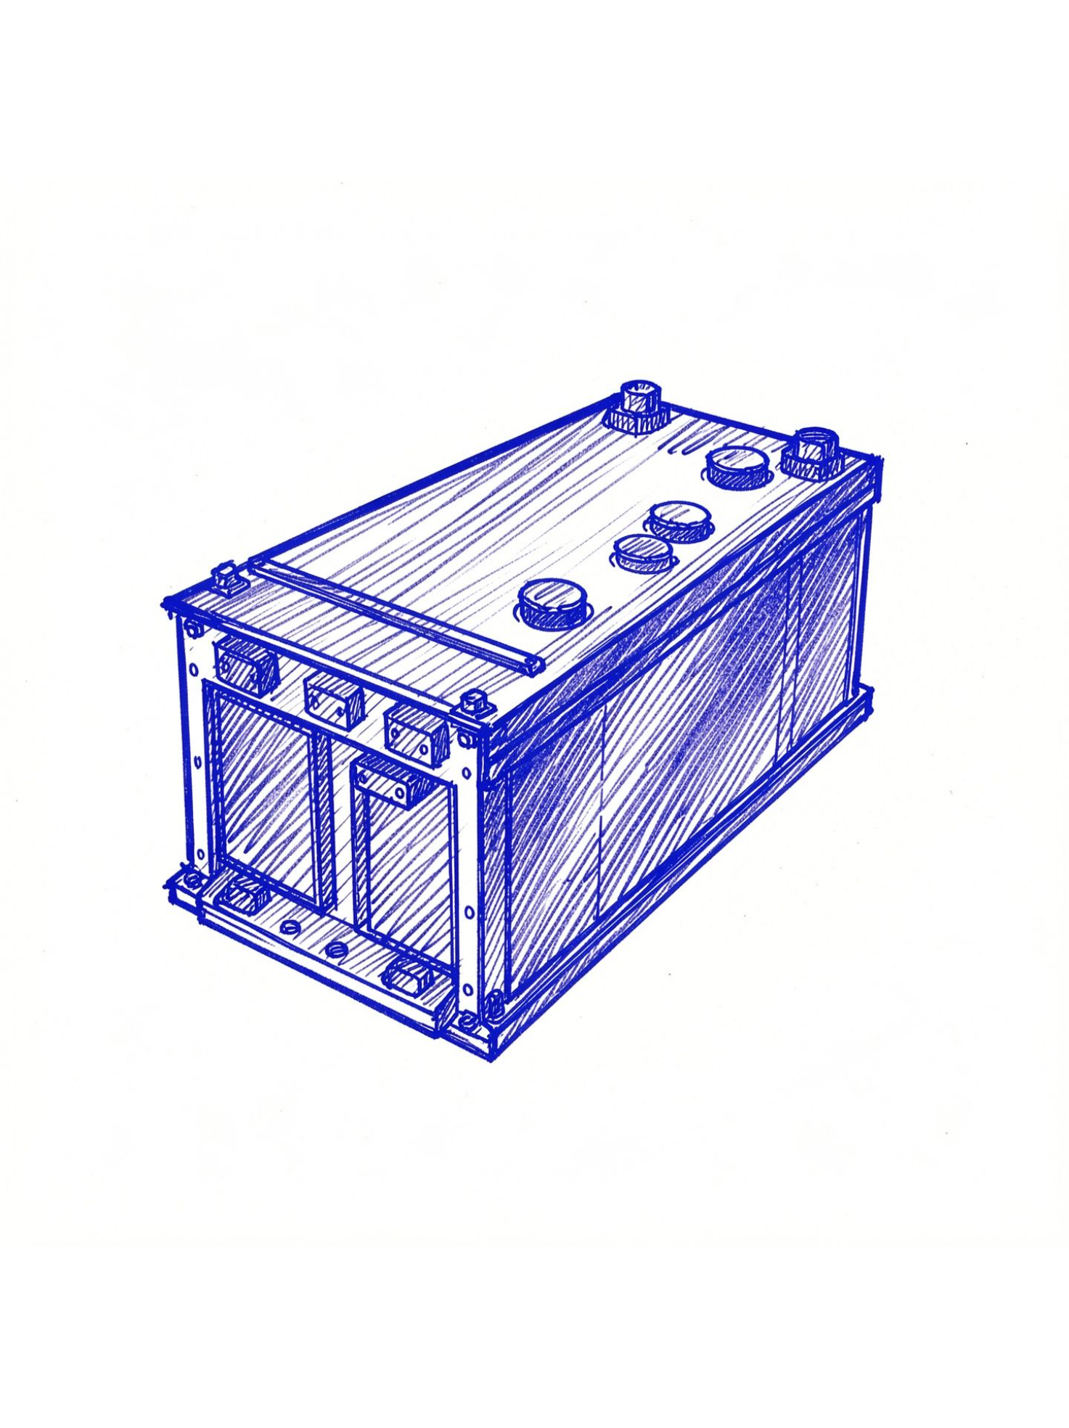
КЉУЧНИ ДЕО
Батерија је срце возила
Чува електричну енергију
Напаја електромотор
Већа батерија обично значи већи домет

Slide 7



ОД КАБЛА ДО ВОЖЊЕ
Пуњење електричног возила
Енергија улази у батерију
Прикључи кабл
Возило је спремно

Slide 8




ЕНЕРГИЈА КОЈА СЕ ВРАЋА
Регенеративно кочење
Кочење
Вожња
При кочењу електромотор ради као генератор и враћа део енергије у батерију.
Батерија
Генератор

Slide 9
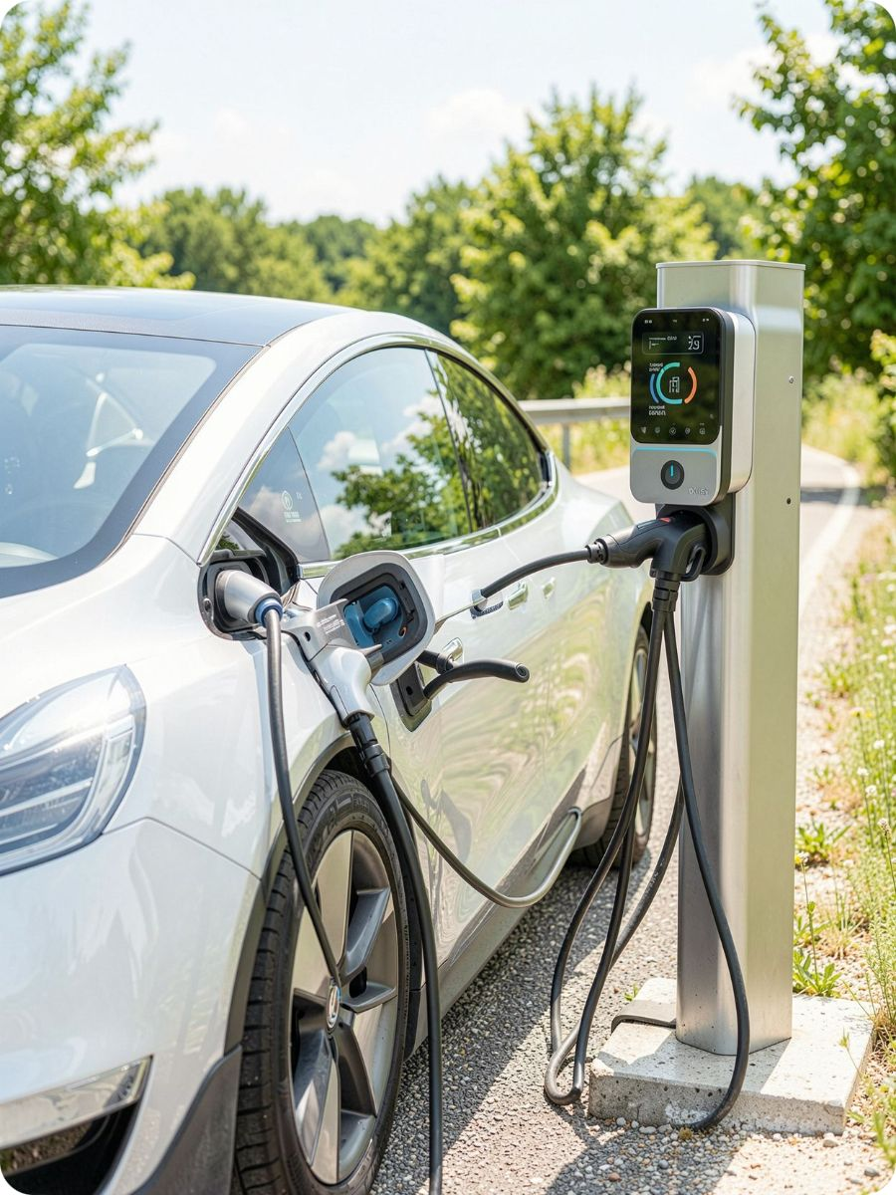
Предности и изазови
Предности
Изазови
Тиша вожња · мања потрошња · мање локалних емисија
Цена · време пуњења · доступност пуњача

Slide 10
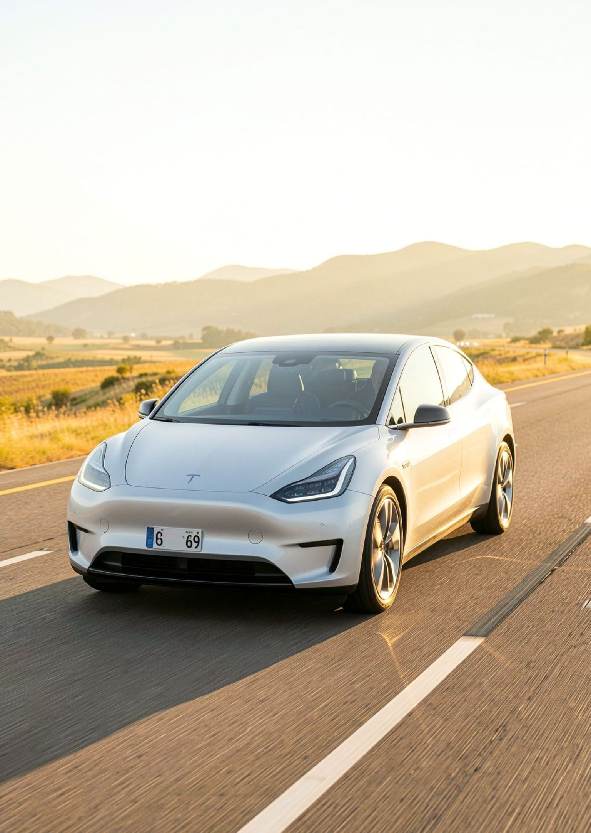
ГРАД И ПУТ
Возила у граду и на путу
Електрична возила су посебно практична за свакодневне градске руте.
Хибриди нуде већу флексибилност на дугим путовањима.

